Slide 1
14ο
Εμείς….
η επαναστατική ομάδα Ecomobility
ΓΥΜΝΑΣΙΟ
ΚΑΛΛΙΘΕΑΣ

Slide 2
Πόσοι από εμάς τους εφήβους που βρισκόμαστε σε αυτή την αίθουσα θα θέλαμε περισσότερη ελεύθερη και ασφαλή μετακίνηση στην πόλη μας;
Πόσοι από εμάς τους εφήβους που βρισκόμαστε σε αυτή την αίθουσα θα θέλαμε περισσότερο πράσινο στην πόλη μας;
14ο Γυμνάσιο Καλλιθέας

Slide 3
ΟΛΟΙ!!!!
(ελπίζουμε)
14ο Γυμνάσιο Καλλιθέας

Slide 4
Ο προβληματισμός μας…..
Η ελεύθερη και ασφαλής μετακίνηση είναι θεμελιώδες δικαίωμα στις σύγχρονες κοινωνίες.
Τι ισχύει όμως στην πράξη; Πόσο προσβάσιμα είναι τα σχολεία, οι χώροι παιχνιδιού και άθλησης;
Μπορούν τα παιδιά να μετακινούνται αυτόνομα και με ασφάλεια με τα πόδια, με το ποδήλατο ή με το αμαξίδιο;
14ο Γυμνάσιο Καλλιθέας

Slide 5
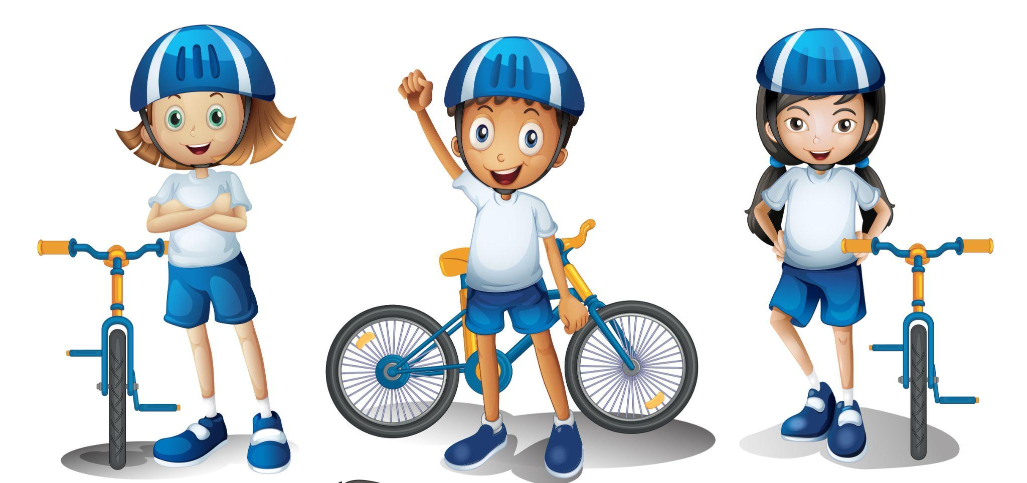
Έρευνες έχουν δείξει….
ότι η χρήση ποδηλάτου ως μέσο μετακίνησης για παιδιά και εφήβους προσφέρει πολλαπλά οφέλη, τόσο στη σωματική όσο και στη ψυχική υγεία, καθώς και στην κοινωνική τους ανάπτυξη.
Ενδεικτικά να αναφέρουμε……….
14ο Γυμνάσιο Καλλιθέας

Slide 6
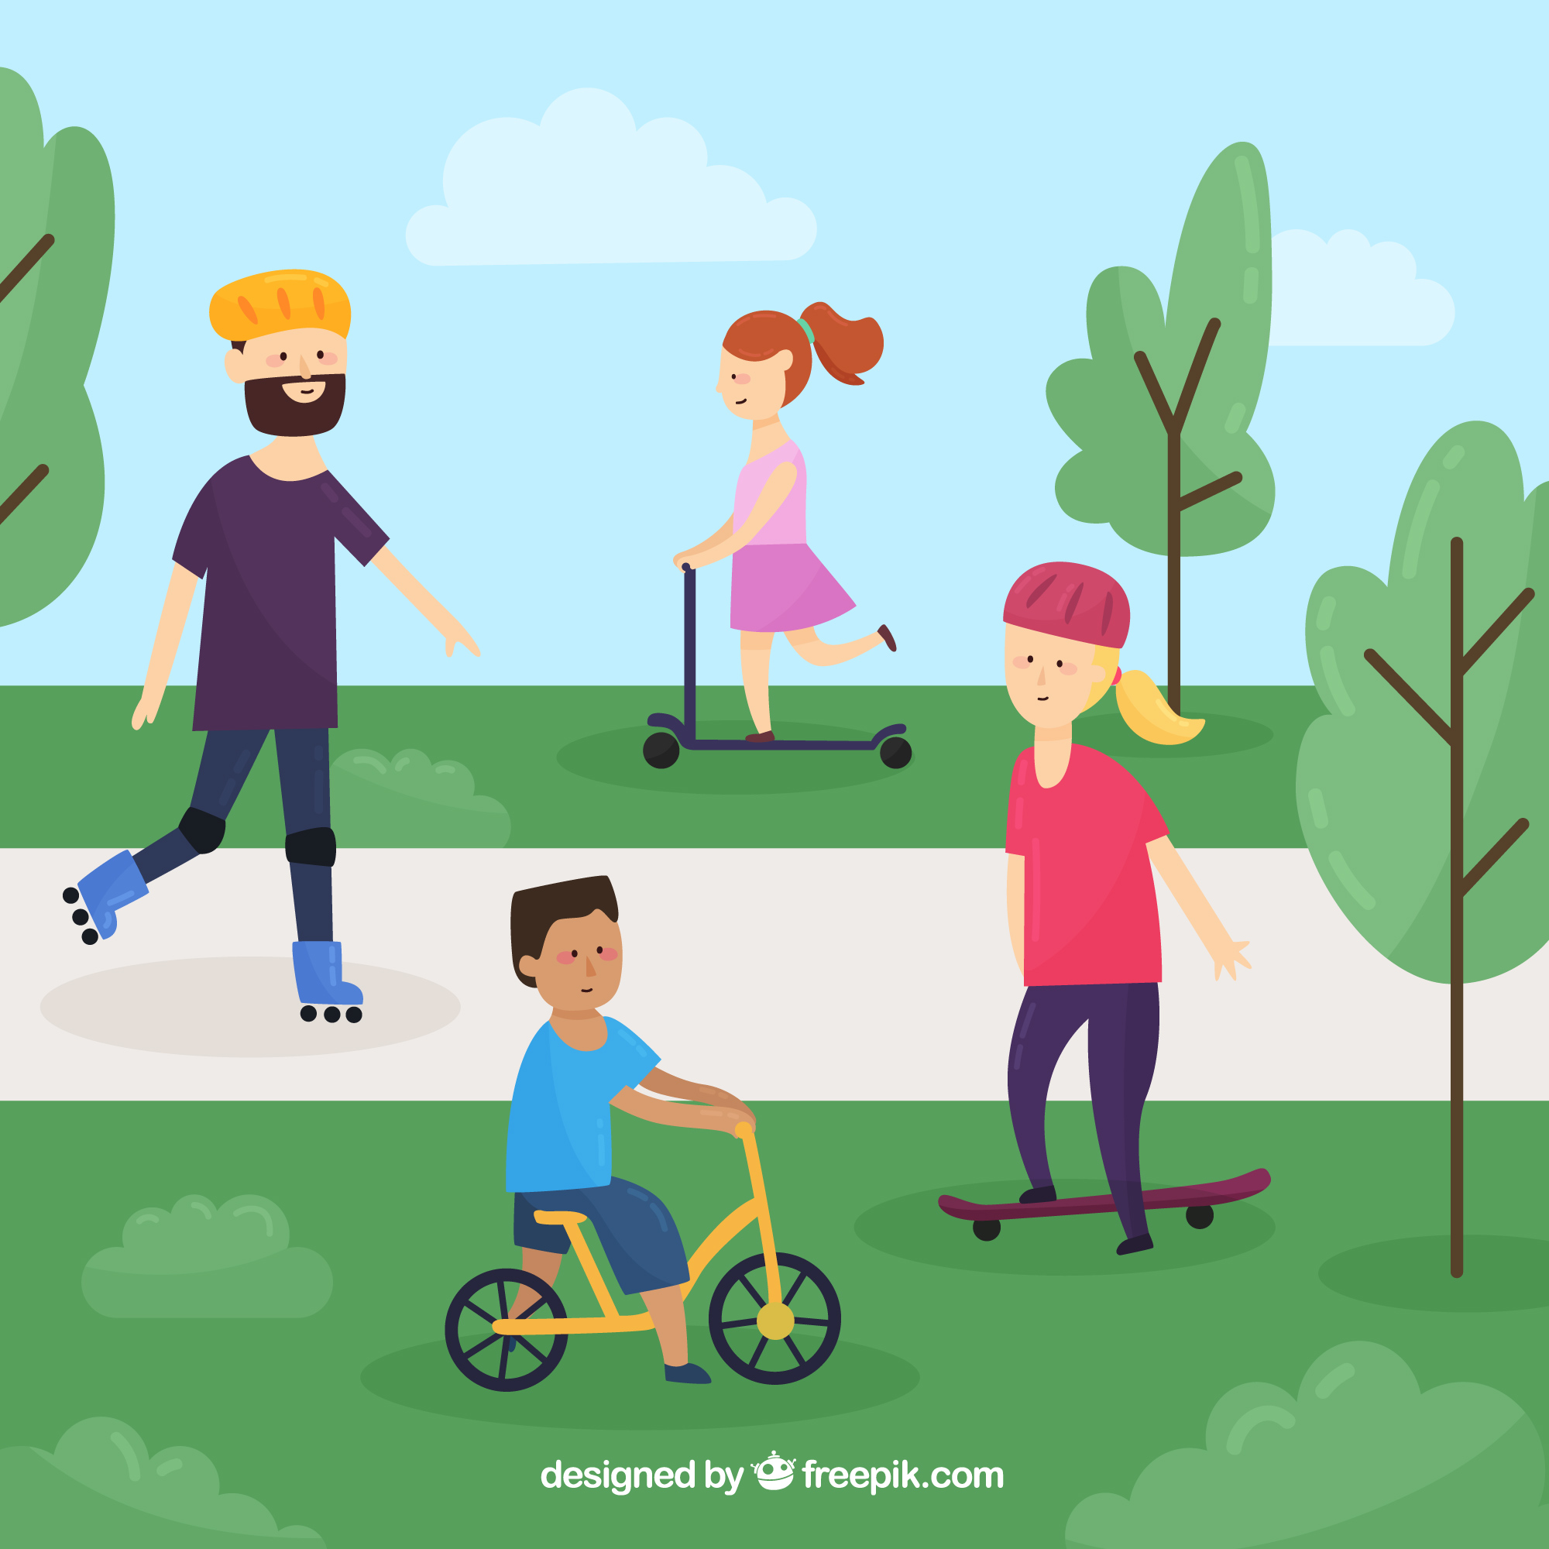
Η μετακίνηση με το ποδήλατο
Βελτιώνει τη φυσική κατάσταση και την υγεία
Προστατεύει το περιβάλλον
Μειώνει την κίνηση στους δρόμους
Εξοικονομεί χρήματα
Αυξάνει την αυτοπεποίθηση
Προάγει την αυτονομία των παιδιών
Εκπαιδεύει τα παιδιά στην κυκλοφοριακή αγωγή
14ο Γυμνάσιο Καλλιθέας

Slide 7
Η ιδέα μας!!!!
Ένα δίκτυο ποδηλατοδρόμων που θα ενώνει όλα τα σχολεία της Καλλιθέας για να μπορούν οι μαθητές με αυτονομία και ασφάλεια.
Κατά μήκος του ποδηλατόδρομου να δημιουργηθούν παιδικές χαρές και χώροι άθλησης με ιδιαίτερη μέριμνα για παιδια με ειδικές ανάγκες.
Στα σχολεία του δικτύου να δημιουργηθούν κήποι στις ταράτσες που θα βελτιώσουν το μικροκλίμα και θα ομορφύνουν την πόλη.
14ο Γυμνάσιο Καλλιθέας

Slide 8
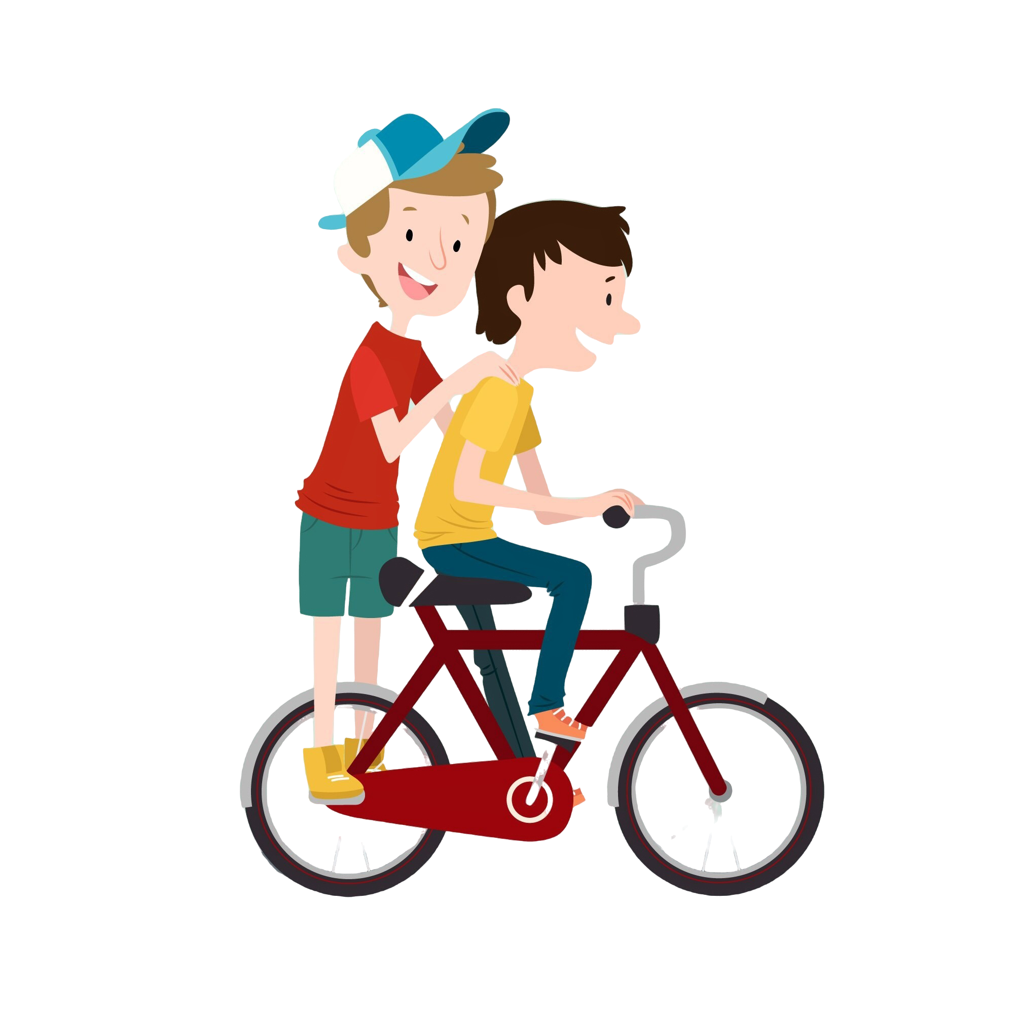
Παράδειγμα…
Η οδός Σωκράτους για παράδειγμα, θα μπορούσε να χρησιμοποιηθεί παράλληλα με τα αυτοκίνητα και ως ένας δρόμος για ποδήλατα που θα ένωνε τα σχολεία:
ΕΕΕΕΚ,
6ο Γυμνάσιο,
7ο Λύκειο,
13ο Γυμνάσιο,
3ο Λύκειο,
14ο Γυμνάσιο,
6ο Λύκειο
και να καταλήγει στον ποδηλατόδρομο του ΚΠΙΣΝ.
Το παρκάκι στις οδούς Λάμπρου Κατσώνη και Σωκράτους να διαμορφωθεί για παιδιά με ειδικές ανάγκες.
14ο Γυμνάσιο Καλλιθέας

Slide 9
Η ολοκληρωμένη μας μελέτη θα είναι έτοιμη την άνοιξη του ‘25 και διαθέσιμη σε όλους.
Ελπίζουμε, να λάβετε υπόψη σας την ιδέα μας και να μας βοηθήσετε ώστε να γινόμαστε από νωρίς αυτόνομοι πολίτες αυτής της πόλης που μεγαλώνουμε και αγαπάμε!!!!
14ο Γυμνάσιο Καλλιθέας

Slide 10
Ευχαριστούμε για την προσοχή σας!!!
14ο Γυμνάσιο Καλλιθέας

